Slide 1
Esercizio: formattazione
avanzata con i CSS

Slide 2

Esercizio
Formattazione avanzata con i CSS
L'esercizio ha lo scopo di utilizzare in maniera più approfondita i CSS per ricreare, per quanto possibile, ogni dettaglio (spazi, colori, grandezze, allineamenti, ecc.) presente nel modello grafico «layout-articolo.png». Il layout è stato creato per dispositivi mobili ed andrà testato per ora solo su schermi piccoli (fino a circa 450px-500px).
Viene ripreso il file «articolo.html», realizzato in una precedente esercitazione.
Materiali forniti in partenza:
Il CSS di reset si trova nella cartella Assets->CSS->reset.css.
Il CSS di fontawesome si trova nella cartella Assets->CSS->all.css
I fonts di fontawesome si trovano nella cartella Assets->webfonts
Il font usato per i testi è il Poppins e si può reperire su Google Fonts.
Le immagini da usare (logo e sfondo) si trovano in Assets->img
‹#›

Slide 3
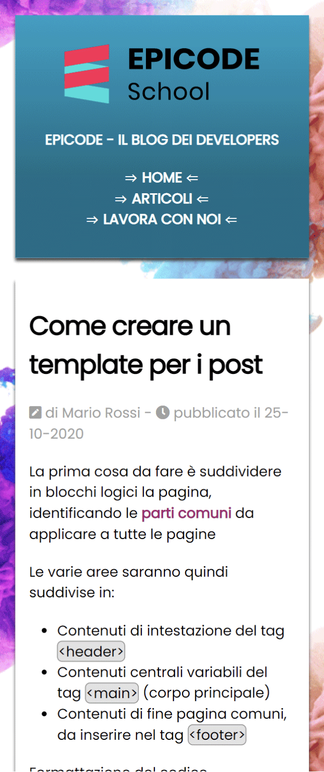
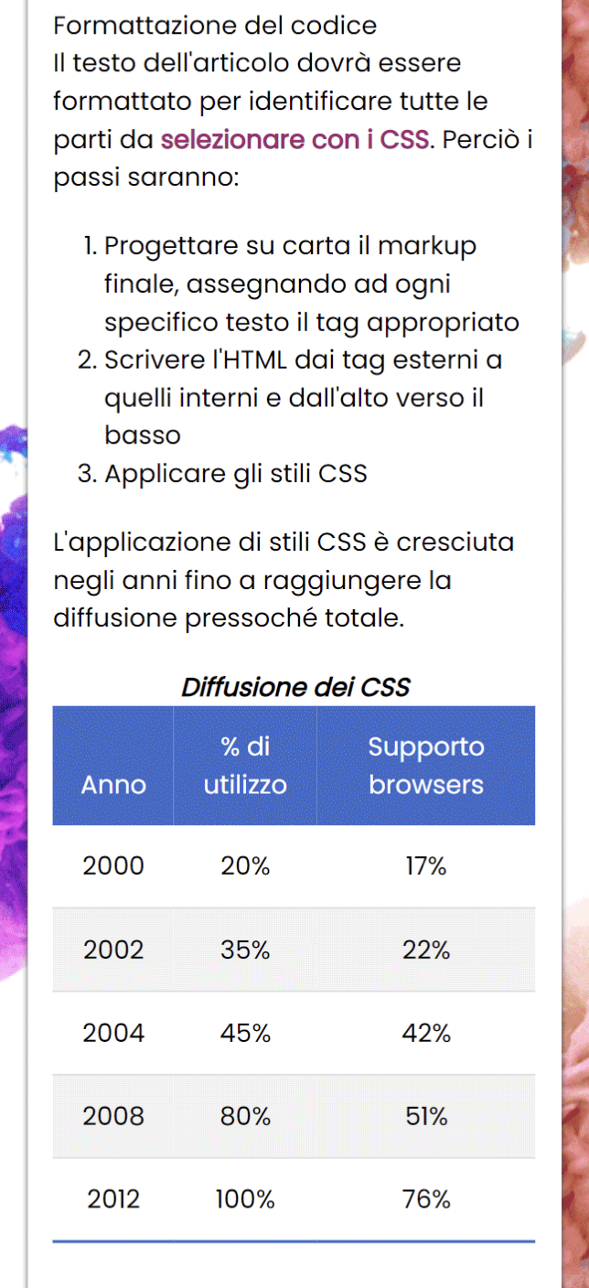
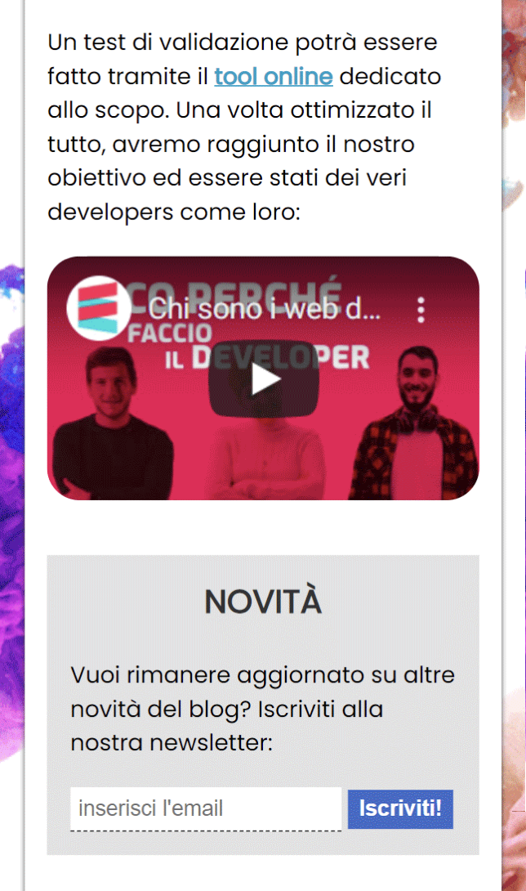
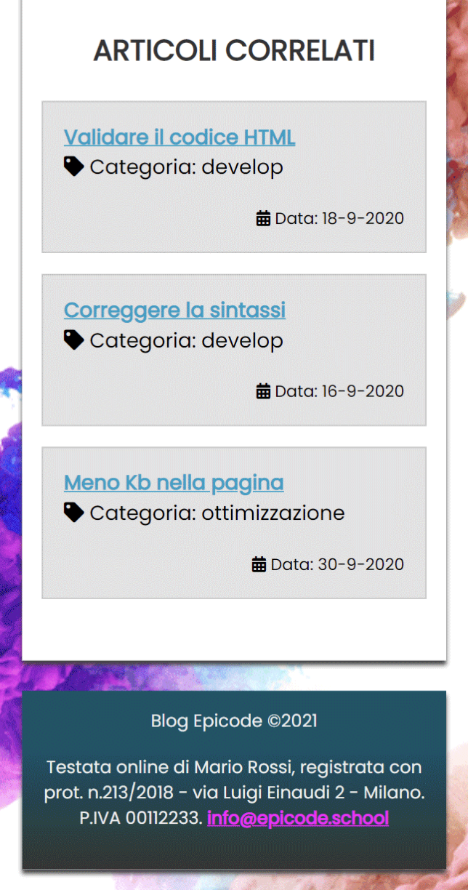
Esercizio
Formattazione avanzata con i CSS
1.
2.
3.
4.
‹#›

Slide 4

GRAZIE EPICODE

